Slide 1



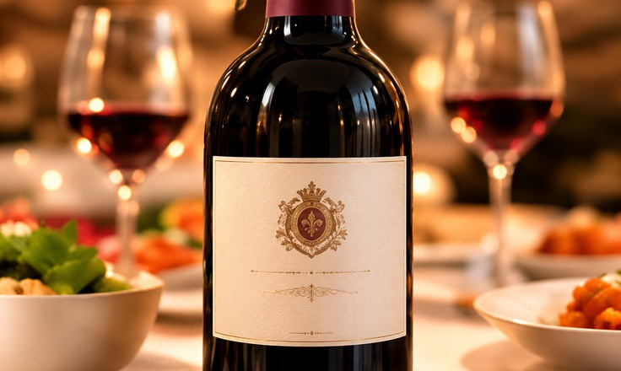




HOW IT WORKS
Weave는 어떻게 기억을 엮을까요?
찾은 기록이 다음 단서가 되어, 기억나지 않던 답까지 이어집니다.
내 폰 속 기록
사람·시간·장소·사진 속 글자로 미리 정리
단어로 찾기
✕
3
1
지은이네 집들이 때 마신
예: 키워드 검색
스크린샷
스크린샷
스크린샷
3/10
갤러리
3/10
와인 메모
3/10
3/15 (일) 19:52
와인 메모
갤러리
와인 메모
2/28
화이트 와인
↑
2/28
집들이 선물 와인 BEST 5
3/15 (일) 19:52
→ ‘집들이 선물 와인 BEST 5’ · 와인 메모
2/28
집들이 선물 와인 BEST 5
달지 않은 화이트로
달지 않은 화이트로
집들이 선물 와인 BEST 5
레드
초대엔 ‘집들이’, 라벨엔 ‘화이트’가 없어요
달지 않은 화이트로
관계로 찾기
✕
예: PDE 방식¹
단어로 찾기 · 글자 그대로
관계로 찾기 · 저장된 관계를 따라
탐색 메모
02 단서 정리
① 추론 검색
비슷한 것 찾기 · 질문 전체를 숫자 하나로
2
‘집들이’라는 말이 없음
→ 이어진 일정 없음
캘린더 일정이 아님
지은
집들이
지은
지은
[ 0.12, −0.83, 0.47, … , 0.09 ]
화이트
집들이 일정 ?
지은
3/12 (목)
와인
없음
3/12 (목)
찾을 것
와인 이름
화이트
3/12 (목)
저장해 둔 사실만 이어요 · 약속은 카톡에만
이번 일요일 6시, 이사 기념으로
이번 일요일 6시, 이사 기념으로
이번 일요일 6시, 이사 기념으로
CABERNET SAUVIGNON
우리 집에서 저녁 먹자!
아는 단서
지은
집들이
우리 집에서 저녁 먹자!
우리 집에서 저녁 먹자!
② 시간 필터
비슷한 것 찾기
✕
먼저 볼 곳
카톡
캘린더
예: 일반 임베딩
“집들이 = 이사 기념 저녁”
치과 예약
→ ‘BEST 5’ 캡처 · 지은의 카톡 …
치과 예약
+ 새 단서
3/15 (일) 18:00
3/22 (일) 10:30
한 번 찾고 끝 · 단서를 따라가지 못해요
[쿠팡] 배송 완료
3/22 (일) 10:30
[쿠팡] 배송 완료
3/9
3/9
팀 단톡방
③ 사진 속 글자 + 추론 검색
팀 단톡방
멈출 때
와인 이름을 찾으면
3/20
3/20
✓ 멈춤
‘화이트’라는 글자 없음
와인잔 4개입
갤러리
와인잔 4개입
질문과 안 닮아 순위 밖
회식은 와인바 어때요?
3/15 (일) 20:14
회식은 와인바 어때요?
갤러리
3/15 (일) 20:14
엮어 찾기 Weave
✓
찾은 기록
지은 생일
블랑 = 화이트 ✓
지은 생일
1
추론 검색 → 지은의 카톡
1
7/2 (목) · 종일
장보기
자동 완성 추천
7/2 (목) · 종일
2
시간 필터 → 그날 저녁 사진 2장
3/14
배비치 소비뇽 블랑
2
우유, 계란, 치즈
3
라벨 읽기 + 추론 → 화이트 1병
3
호텔 예약 확인
2/27
출처 · 카톡 3/12, 갤러리 3/15 20:14
“무엇을, 어디부터 찾을까?”
오사카 · 4/3–4/5
팀 회의
BABICH SAUVIGNON BLANC
✓ 입력하기
팀 회의
핵심 엔진 · 온디바이스 Reasoning Embedding
3/16 (월) 10:00
3/16 (월) 10:00
사진 3장
지금 단서로부터 ‘이어지는’ 기록을 찾는 경량 모델
고른 것만 입력되고, 자동으로 보내지 않아요
3/8 (일) 13:02
사전 준비
사전 준비
›
순간 감지
순간 감지
›
단서 정리
단서 정리
›
연쇄 탐색
연쇄 탐색
›
전달
Indexing
전달
↻ 필요한 정보가 채워질 때까지 반복
Indexing
Trigger
Trigger
Routing
Routing
Multi-hop Search
Multi-hop Search
Delivery
00
Delivery
00
01
01
02
02
03
03
04
04
* 출처: ¹ 삼성전자 뉴스룸, "[갤럭시 언팩 2025] ① ‘내 손안의 AI 시대 열렸다’ 언팩 하이라이트" (2025. 01) — PDE는 옥스퍼드 시멘틱 테크놀로지스(지식 그래프)와 협업 개발
Notes:
HOW IT WORKS — Weave는 어떻게 기억을 엮을까요? (클릭 10번, 약 1분 40초)
[시작] "지은이네 집들이 때 마신 화이트 와인, 이름이 뭐였더라?" 답은 분명 내 폰 안에 있습니다. 가운데가 그 기록들입니다. 이 질문을 지금 쓰이는 세 가지 방식으로 먼저 찾아보겠습니다.
[클릭 1 · 단어로 찾기] 키워드 검색은 글자 그대로 찾습니다. 정확하고 빠르지만, '집들이 선물 와인 BEST 5' 캡처나 와인 메모처럼 글자만 같은 기록이 걸립니다. 정작 약속 메시지엔 '집들이'라는 말이 없고, 와인 라벨엔 '화이트'라는 글자가 없습니다.
[클릭 2 · 관계로 찾기] 관계로 찾는 방식은 미리 저장해 둔 사실과 관계를 따라갑니다. 정확하고 설명할 수 있는 게 강점입니다(예: PDE 방식 — 내부 구조는 공개되지 않았습니다). 그런데 이 약속은 캘린더 일정이 아니라 친구와 나눈 카톡 대화 속에만 있어서, 따라갈 일정이 없습니다.
[클릭 3 · 비슷한 것 찾기] 일반 임베딩은 질문 전체를 숫자 하나로 바꿔 비슷한 기록을 찾습니다. 표현이 달라도 찾을 수 있어서 지은의 카톡까지는 올라옵니다. 하지만 거기서 끝입니다. 정답이 담긴 그날 사진은 질문과 닮은 데가 없어서, 한 번에 찾는 방식으로는 닿지 않습니다.
[클릭 4 · Weave: 단서 정리] Weave는 바로 찾지 않고 먼저 탐색 메모를 씁니다. 찾을 것은 와인 이름, 그중에서도 화이트. 아는 단서는 지은과 집들이. 먼저 볼 곳은 약속이 남는 카톡과 캘린더입니다.
[클릭 5 · 홉 ① 추론 검색] 온디바이스 Reasoning Embedding이 '집들이'와 '이사 기념으로 우리 집에서 저녁'이 같은 일이라는 걸 알아보고, 지은의 카톡을 찾습니다. 비슷한 글이 아니라, 답으로 이어지는 기록을 찾는 겁니다.
[클릭 6 · 새 단서] 이 메시지에서 새 단서가 나옵니다. 3월 12일 목요일에 온 '이번 일요일 6시', 즉 3월 15일 일요일 저녁 6시. 찾은 단서는 메모에 더해지고, 다음 검색의 조건이 됩니다.
[클릭 7 · 홉 ② 시간 필터] 날짜처럼 정확한 조건은 추론하지 않고 필터로 좁힙니다. 그날 저녁 사진은 두 장, 와인도 두 병입니다.
[클릭 8 · 홉 ③ 사진 속 글자 + 추론 검색] 라벨을 읽으면 카베르네 소비뇽과 배비치 소비뇽 블랑. 어디에도 '화이트'라는 글자는 없지만, 소비뇽 블랑은 화이트 와인이죠. 찾을 것이 채워졌으니 여기서 멈춥니다.
[클릭 9 · 전달] 답은 출처와 함께 건넵니다. 배비치 소비뇽 블랑 — 출처는 카톡과 갤러리. 사용자가 확인하고 고른 것만 입력되고, 자동으로 보내지 않습니다.
[클릭 10 · 핵심 엔진] 정리하면, 찾은 기록이 다음 단서가 되어 답까지 이어졌습니다. 이걸 가능하게 하는 게 온디바이스 Reasoning Embedding, 지금 단서로부터 '이어지는' 기록을 찾는 경량 모델입니다. 매 단계 긴 문장을 생성하지 않고, 모든 과정이 기기 안에서 이뤄집니다.
(참고) 기존 방식 이름은 방식의 예시이며 제품 평가가 아닙니다. Finder는 One UI 8.5부터 자연어 검색을 지원하므로 '단어로 찾기'의 예로 쓰지 않았습니다. PDE를 지식 그래프 방식으로 설명한 근거는 삼성전자 뉴스룸(2025. 01, 옥스퍼드 시멘틱 테크놀로지스와 협업 개발)과 OST 블로그(2025. 01)입니다. 상세 근거: 09_HowItWorks/리서치/삼성_현재기술_조사.md

